Slide 1
Database Lock

Slide 2
Lock 이란?
데이터베이스는 여러 사용자들이 같은 데이터를 동시에 접근하는 상황에서, 데이터의 무결성과 일관성을 지키기 위해 락을 사용한다.

Slide 3
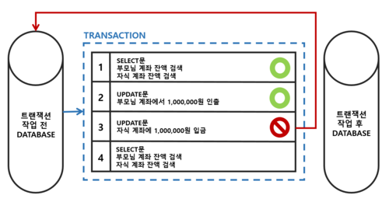
Transaction

Slide 4
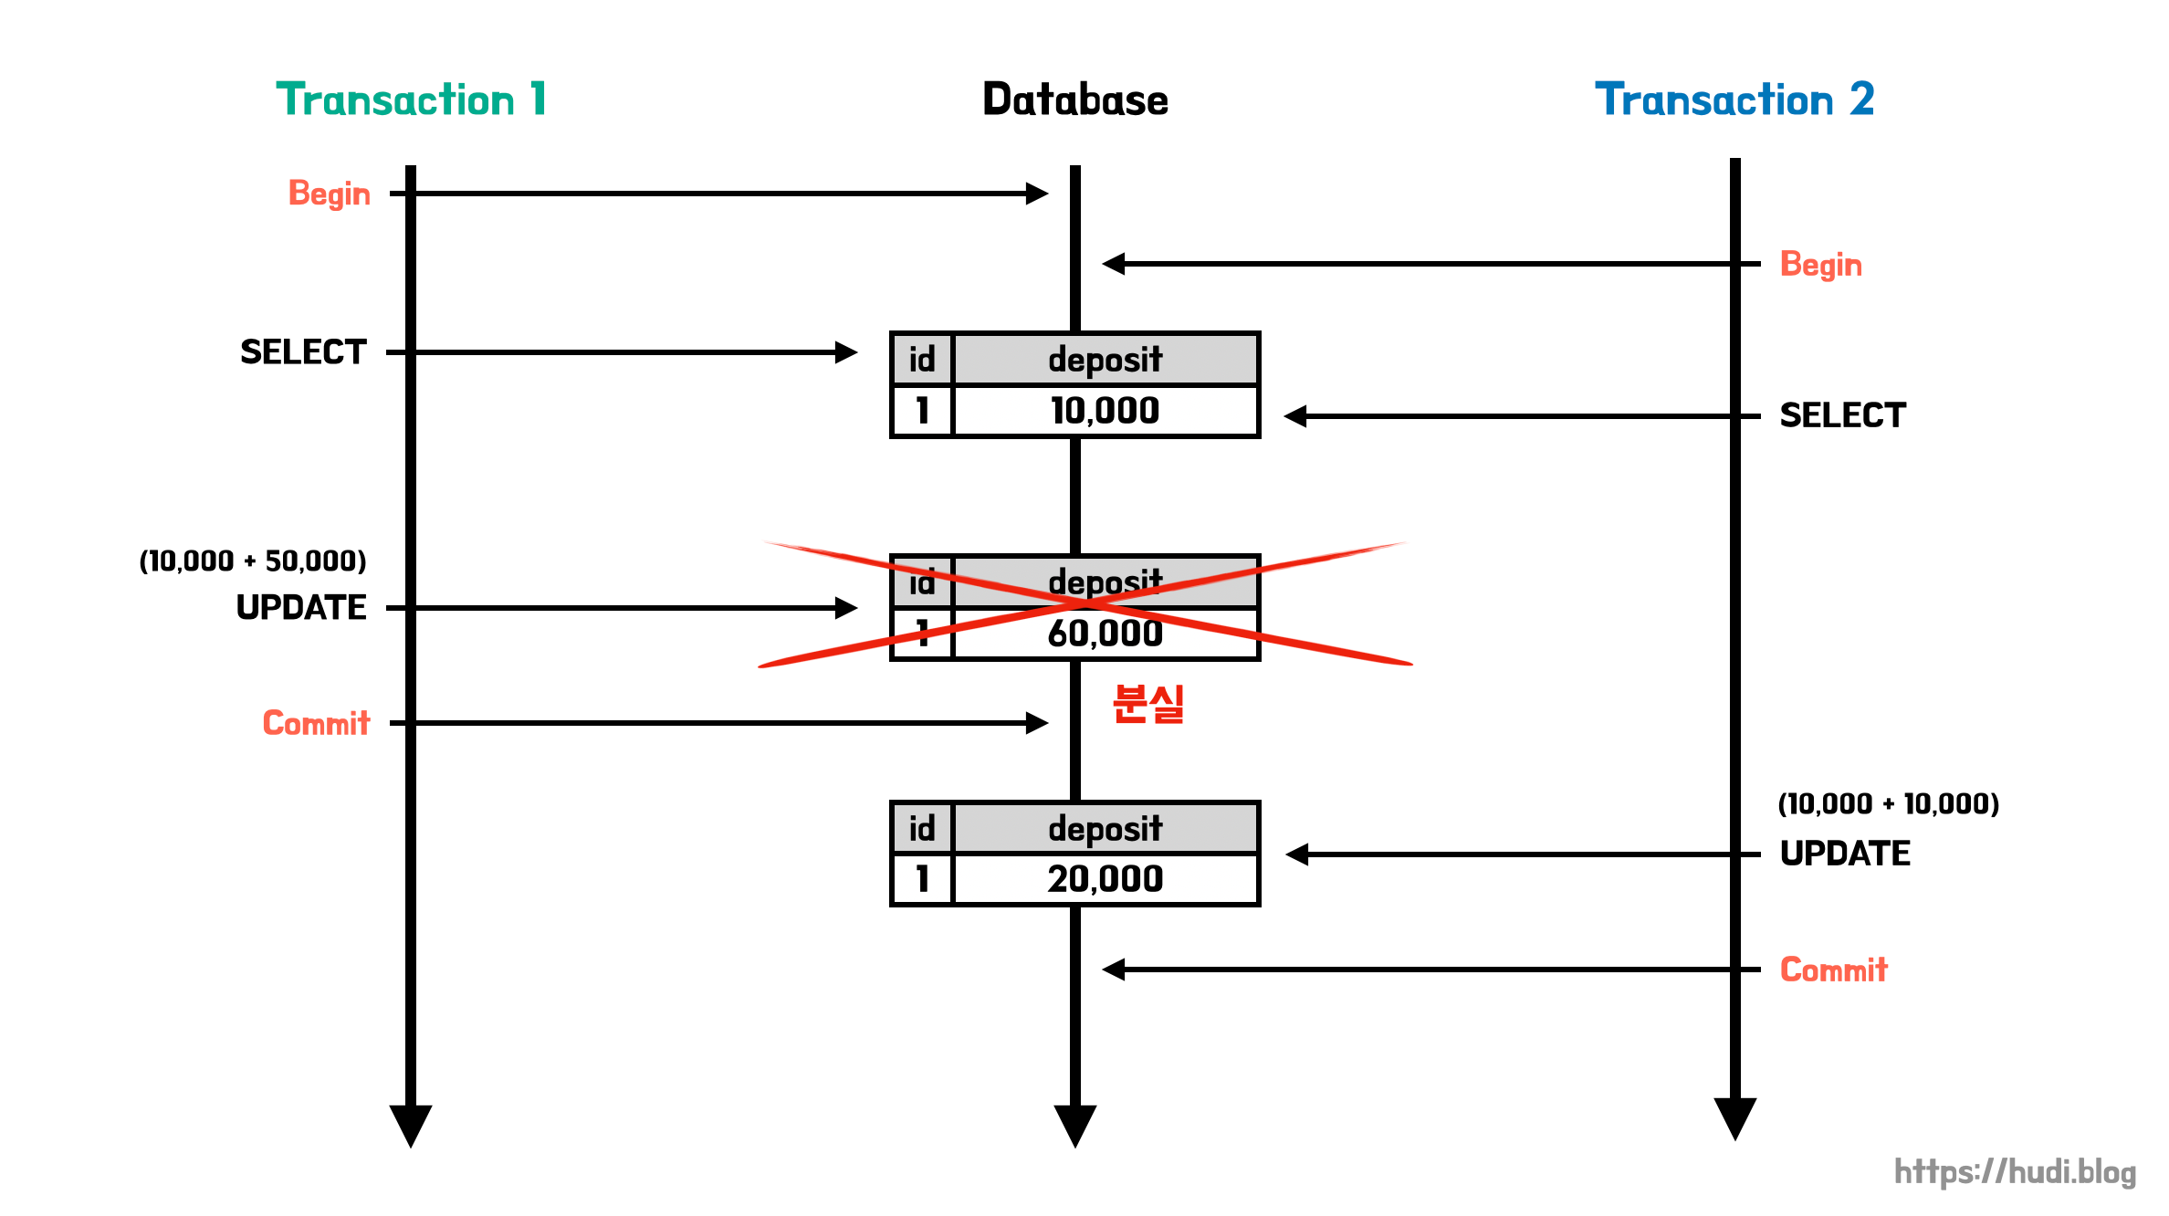

Transaction

Slide 5
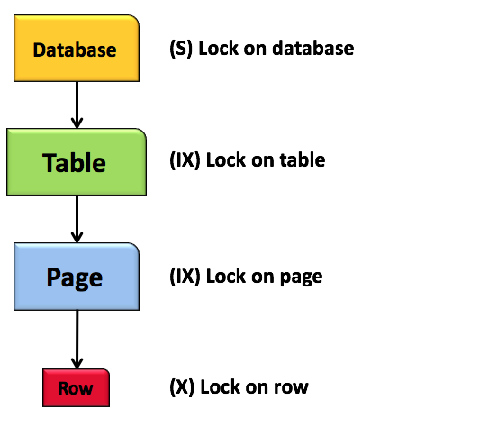
Lock
데이터베이스 Lock Level
Mysql InnoDB(8.0)의 Locking 종류

Slide 6
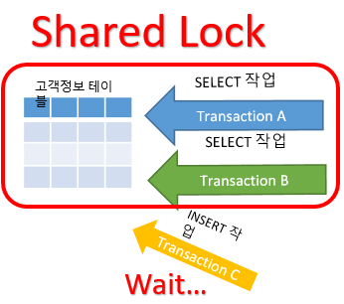
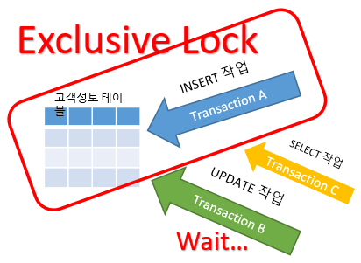
Locking
Shared Lock
Exclusive Lock
Mysql InnoDB(8.0)의 Locking 종류

Slide 7
Locking
Shared and Exclusive Locks
공유 Lock은 데이터를 읽을 때 사용되어지는 Lock입니다. 이런 공유 Lock은 공유 Lock 끼리는 동시에 접근이 가능합니다. 즉, 하나의 데이터를 읽는 것은 여러 사용자가 동시에 할 수 있다라는 것입니다. 하지만 공유 Lock이 설정된 데이터에 베타 Lock을 사용할 수는 없습니다.
Ex) mysql 최신버전기준 SELECT … FOR SHARE
베타 Lock은 데이터를 변경하고자 할 때 사용되며, 트랜잭션이 완료될 때까지 유지됩니다. 베타락은 Lock이 해제될 때까지 다른 트랜잭션(읽기 포함)은 해당 리소스에 접근할 수 없습니다. 또한 해당 Lock은 다른 트랜잭션이 수행되고 있는 데이터에 대해서는 접근하여 함께 Lock을 설정할 수 없습니다.
Ex) SELECT … FOR UPDATE, UPDATE, DELETE 등에 걸린다.
Mysql InnoDB(8.0)의 Locking 종류

Slide 8
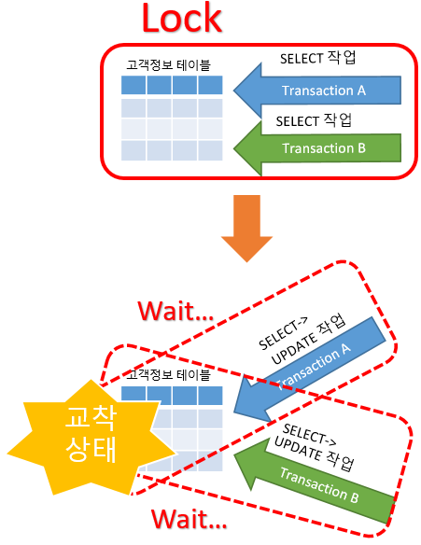
Locking
Dead Lock
Mysql InnoDB(8.0)의 Locking 종류

Slide 9
Locking
업데이트 락(Update Lock)
업데이트 락은 데이터를 수정하기 위해 베타 락(X)을 걸기 전, 데드 락을 방지하기 위해 사용되는 락입니다. 일반적으로 업데이트 락은 UPDATE 쿼리의 필터(WHERE)가 실행되는 과정에서 적용됩니다.
서로 다른 트랜잭션에서 동일한 자원에 대해 읽기 쿼리 이후, 업데이트 쿼리를 적용하는 경우 컨버젼 데드락이 발생하는데, 이를 막기 위해 일부 SELECT 퀴리에서도 업데이트 락을 적용(WITH(UPDLOCK))하기도 합니다.
내재 락(Intent Lock)
SQL Server에서 내부적으로 Lock의 충돌을 줄이기 위해서 사용됨. 내재된 잠금은 SQL Server가 계층 아래쪽에 있는 일부 리소스에 대해 공유(S) 잠금 또는 단독(X) 잠금을 얻으려 할 때 발생한다. 예를 들어, 내재된 공유 잠금을 테이블 수준에서 설정한다는 것은 트랜잭션이 해당 테이블의 페이지 또는 행에 대해 공유(S) 잠금을 설정하려고 하는 것임. 테이블 수준에서 내재된 잠금을 설정하면 이후에 다른 트랜잭션이 해당 페이지를 포함하는 테이블에 대해 단독(X) 잠금을 얻을 수 없음.
Mysql InnoDB(8.0)의 Locking 종류

Slide 10
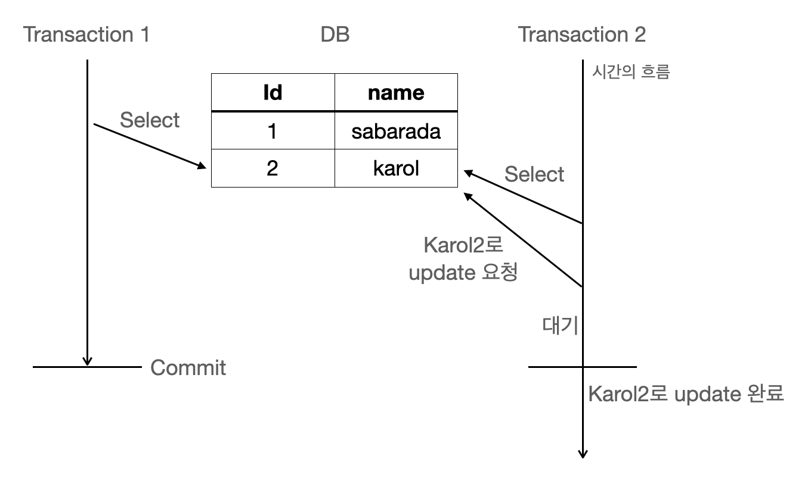
Locking
비관적 락(pessimistic lock)
Mysql InnoDB(8.0)의 Locking 종류

Slide 11
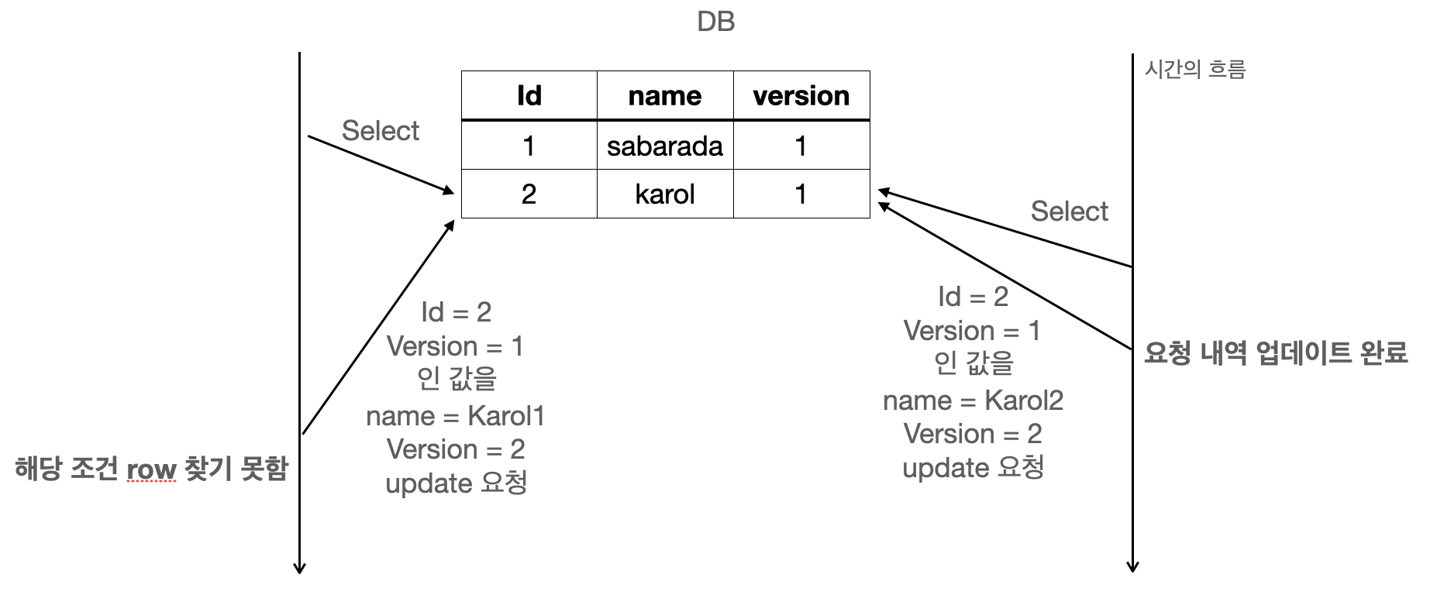
Locking
낙관적 락(optimistic lock)
Mysql InnoDB(8.0)의 Locking 종류

Slide 12
Q&A

